Slide 1

Water en energie in beeld
Les 7 Besparingen

Slide 2

Terugblik op de vorige les

Slide 3
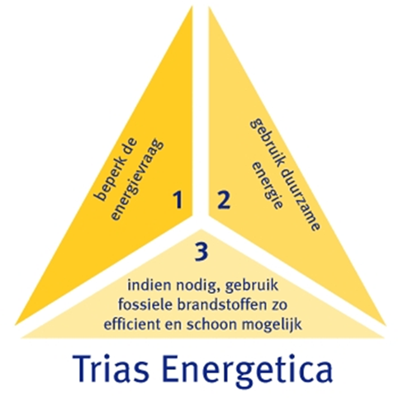
Trias Energetica

Slide 4

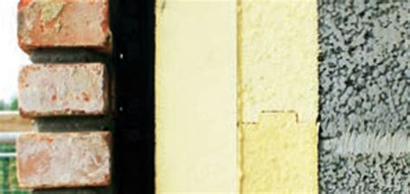
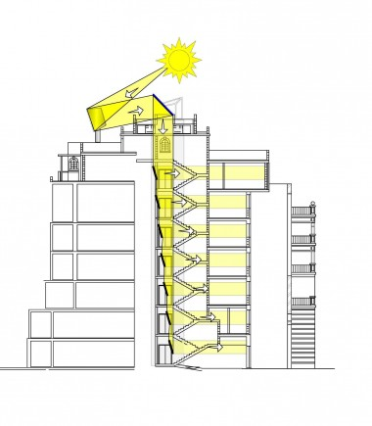
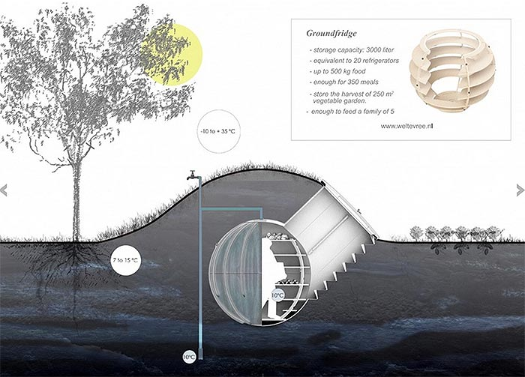

Stap 1: Beperk de energievraag

Slide 5
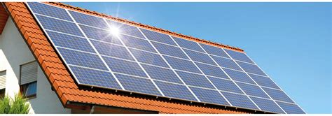
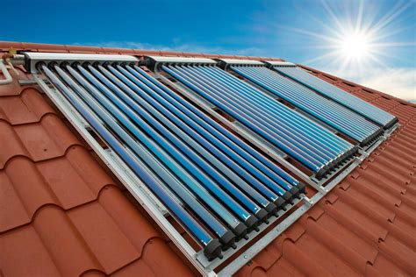
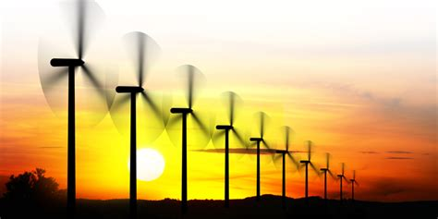
Stap 2: Gebruik duurzame energie

Slide 6
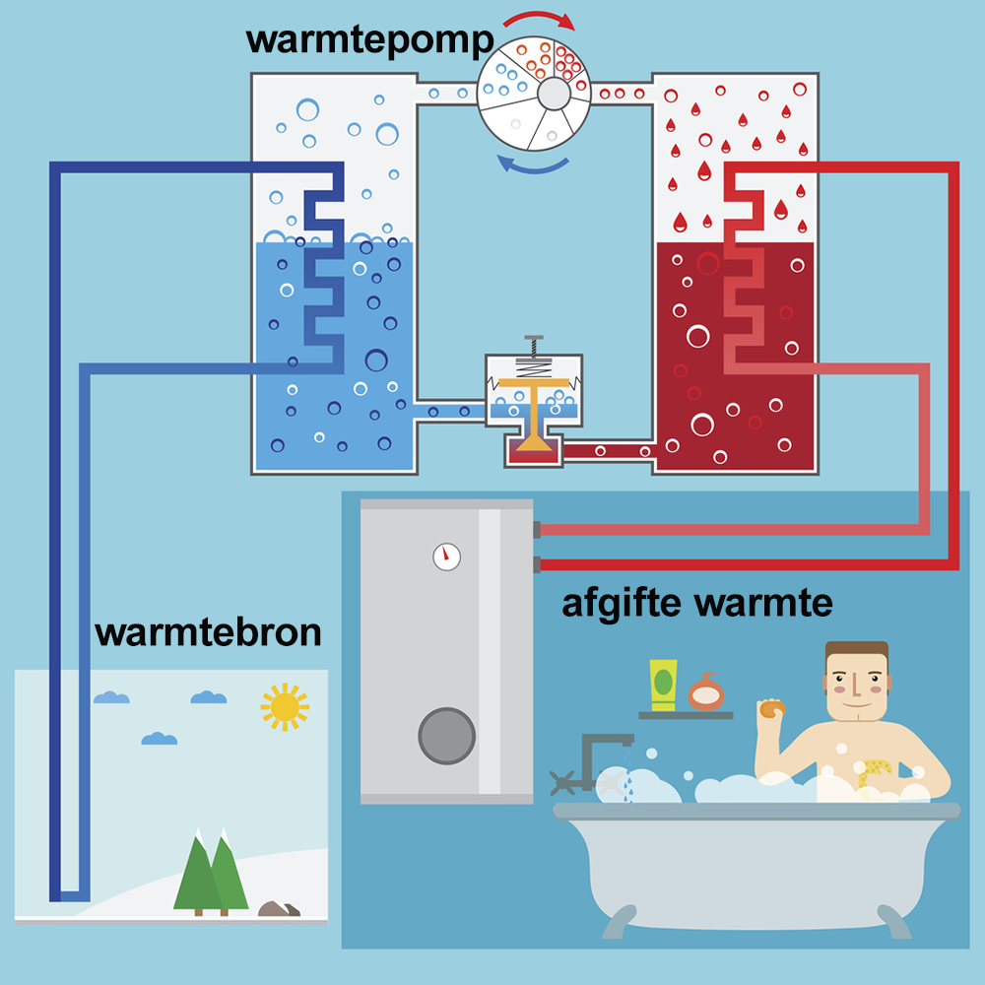
Stap 3: Gebruik fossiele brandstoffen zo efficiënt mogelijk

Slide 7
Vanaf 2050
Stap 2/3 Gebruik duurzame energie zo efficiënt mogelijk

Slide 8
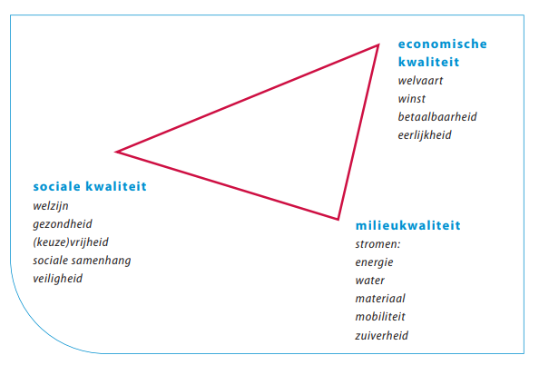
Duurzaamheid in breder perspectief

Slide 9
‘Trias Aquatica’
Kun je de aanpak in de Trias Energetica ook gebruiken voor de aanpak bij het besparen van water?
Kom met een voorstel en licht toe aan de hand van een voorbeeld

Slide 10
Begrippen Water en energie
Begrip | Wat moet je weten?
Energie | Welke soorten energie zijn er. Je kunt de Wet van behoud van Energie uitleggen.
Elektriciteit | Je weet wat de begrippen stroom, spanning, verbruik en vermogen inhouden en je kunt ze toepassen.
Productie elektriciteit | Je kunt uitleggen hoe een elektriciteitscentrale werkt. Je kunt de verschillen tussen groene en grijze stroom uitleggen. Je weet welke energiebronnen worden gebruikt bij de beide stroomsoorten.
Drinkwaterproductie | Je weet hoe het watersysteem en de waterketen in elkaar zitten en wat de relaties tussen deze twee zijn. Je weet welke partijen in de verschillende onderdelen actief zijn en wat zij doen. Je kent de begrippen grondwater, oppervlaktewater en duininfiltratie.
RWZI | Je kent de stappen in reinigingsproces van een Rioolwaterzuiveringsinstallatie. Je kunt uitleggen welke plaats de RWZI heeft in de waterketen en het watersysteem.
Elektriciteitsverbruik & Waterverbruik bij je thuis | Je weet hoe je het verbruik van huishoudelijke apparaten kunt uitrekenen en welke eenheden daarbij horen.
Elektriciteitsrekening & Waterrekening | Je weet welke belastingen er op de jaarafrekening staan van de drinkwater- en elektriciteitsleverancier staan.
Elektriciteit- en waterbesparingen bij je thuis | Je kent de stappen van de Trias Energetica en kunt deze toepassen op de maatregelen om energie en/of drinkwaterverbruik te besparen (bij je thuis) Je kunt voorbeelden noemen van besparingsmogelijken op het gebied van drinkwater & elektriciteit

